Slide 1
Тема №2: Доступная комфортная среда
Группа №431-3
Спикер:Андреев Дмитрий
Наставник:Маркова Ольга

Slide 2
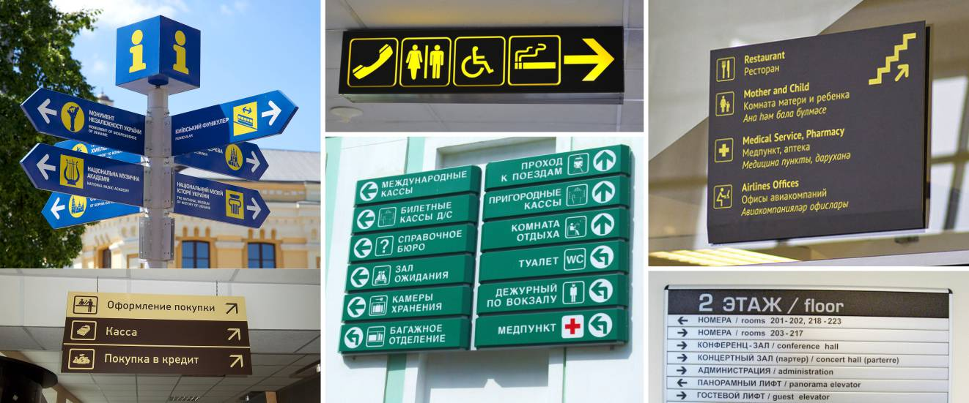
Цель проекта
Создание комфортной среды в ТУСУРе для учащихся студентов, при использовании указателей.

Slide 3
Полезность
Полезность проекта заключается в том чтобы любой студент мог спокойно ориентироваться в корпусах ТУСУРа.

Slide 4
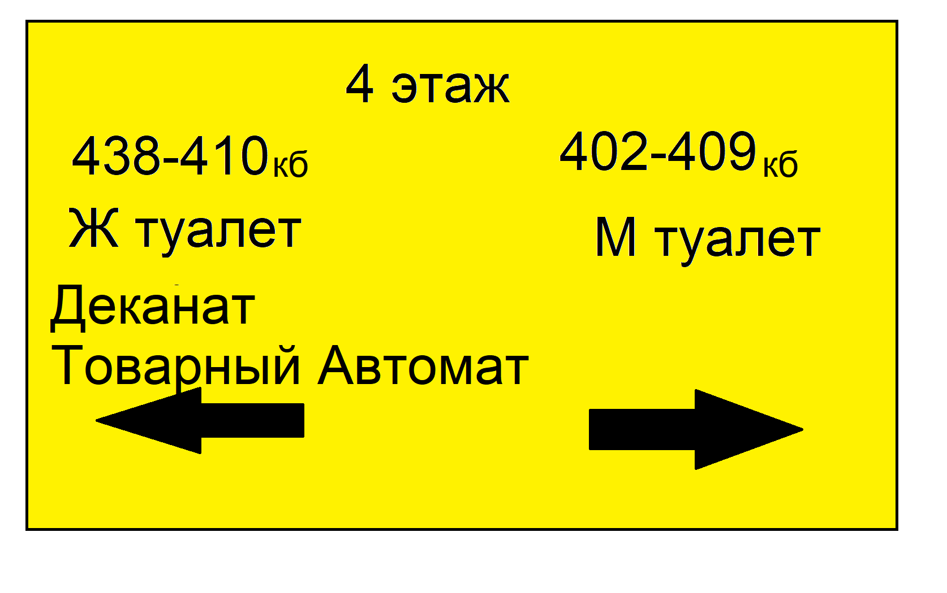
Примерный макет

Slide 5
Востребованность

Slide 6
Планирование
Осмотр корпусов (цель: найти подходящие места для установки табличек на каждом этаже и изучение расположения кабинетов)
Создание таблиц(Создание схемы, подбор материалов, создание прототипа, доработка и создание конечного изделия)
Установка(Установка таблиц в корпусах)

Slide 7
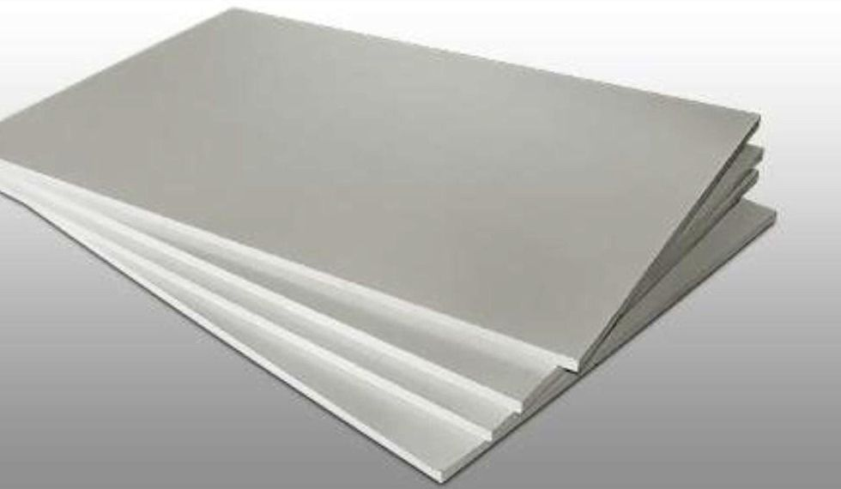
Смета
Бумага-280р пачка
Пластик-203р х 12=2436р
Итог: 2716р

Slide 8

Участники проекта
Глава проекта: Сороковиков Владимир
Дизайнер: Семён Чемоданов, Роман Шабуранов
Спикер: Андреев Дмитрий

Slide 9
Спасибо за внимание
Вопросы по проекту

